Slide 1



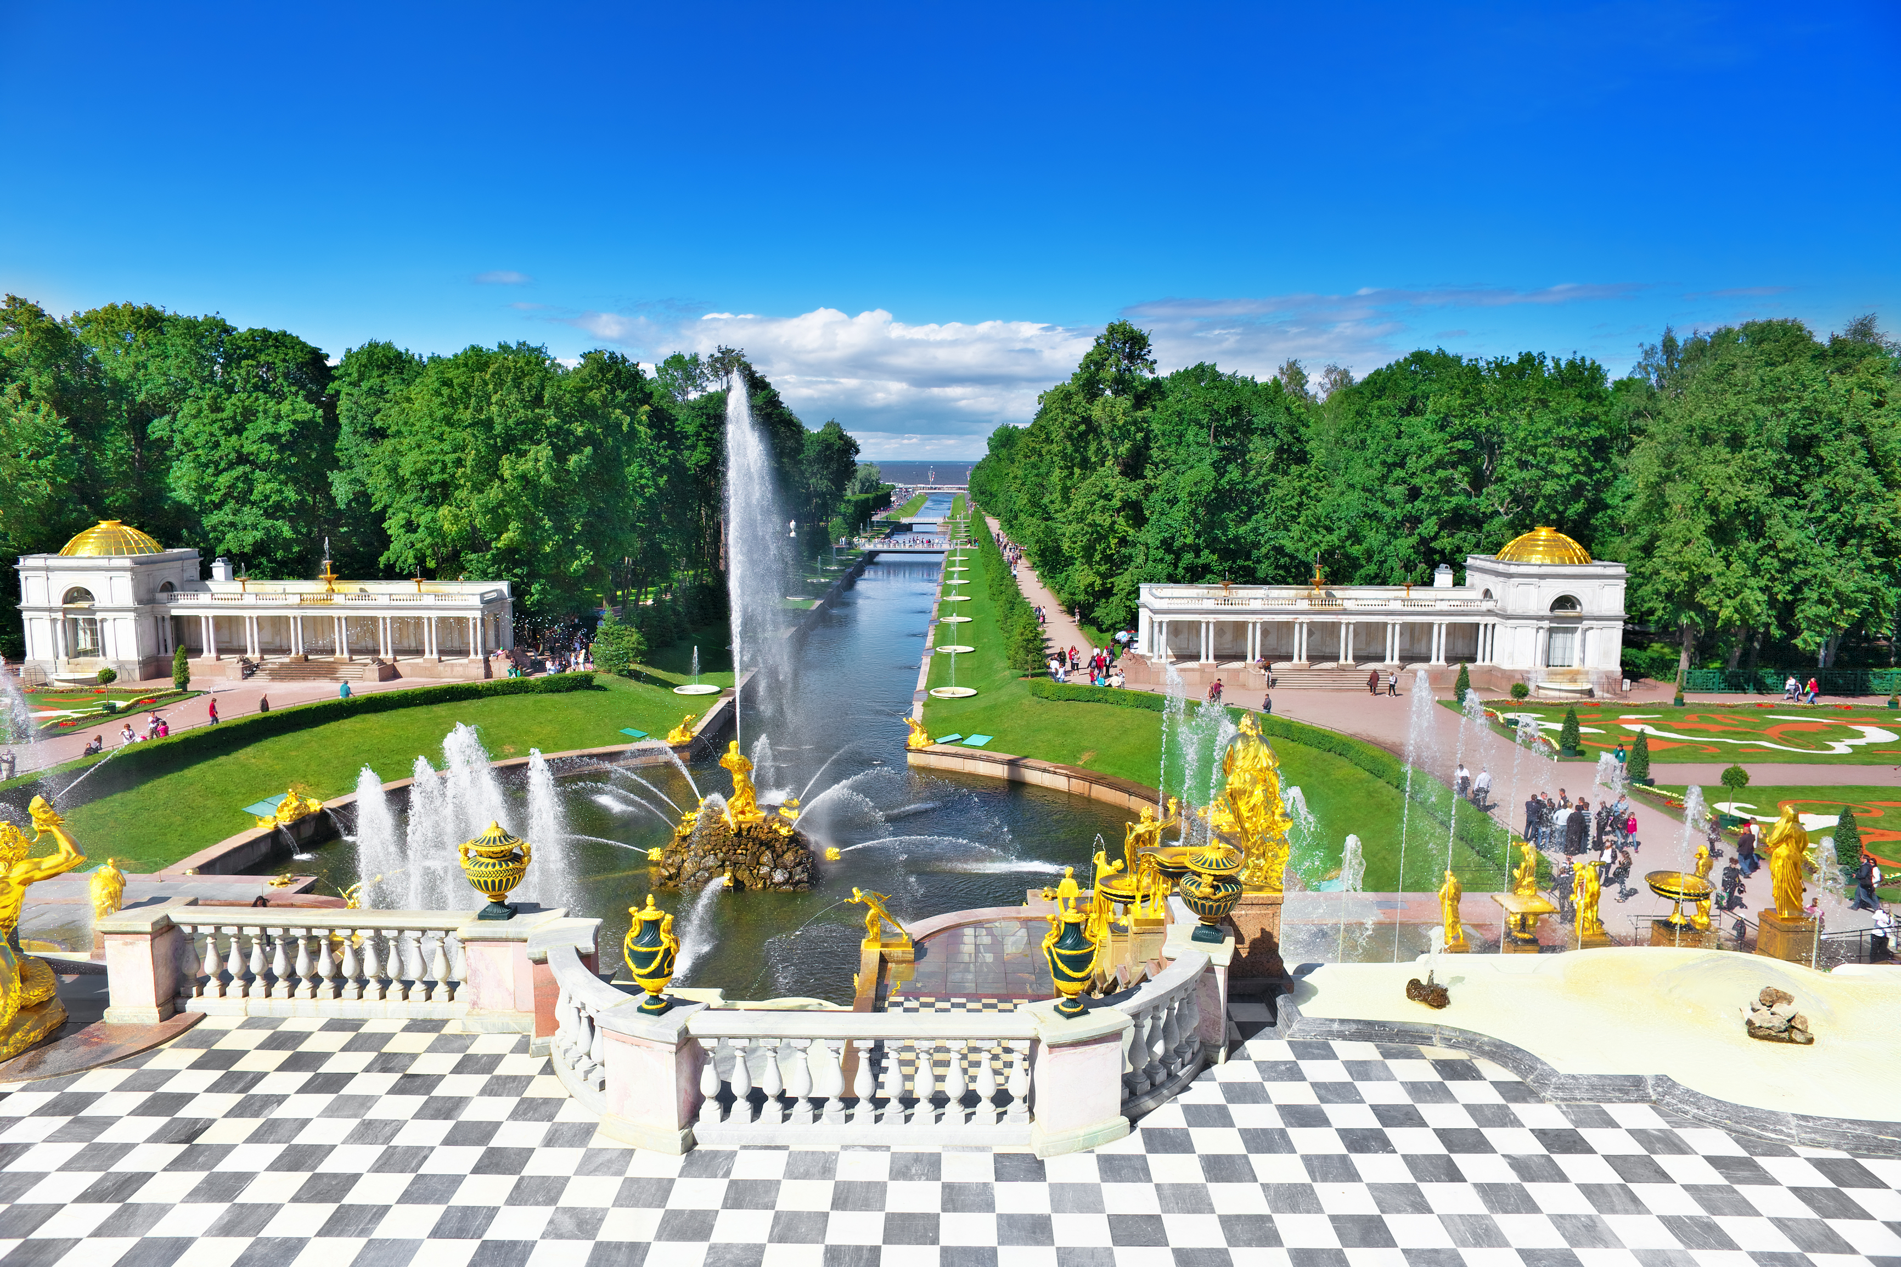
Дорогие партнеры,
Tsar Visit – это новый сервис, созданный московским агентством Tsar Voyages, который позволит вам забронировать экскурсию в Москве или в Санкт-Петербурге всего за несколько кликов. Сервис предлагает сопровождение лучших гидов города на любом языке из 5 предложенных.
Воспользуйтесь промо кодом “TSARITALIA20” на сайте www.tsarvisit.com и получите 20% скидку на ваш заказ. Предложение будет действительно до 31 декабря 2019 года.
Надеемся, что наше предложение поможет вам в полной мере насладиться красотами двух российских столиц - Москвы и Санкт-Петербурга!
Хорошего дня!
Напишите нам, если у Вас есть вопросы: client@tsarvisit.com
НАЖМИТЕ ДЛЯ НАЧАЛА БРОНИРОВАНИЯ

